Slide 1

урок- игра по повести (роману) А.С.Пушкина
«Капитанская дочка»

Slide 2
Цель урока: обобщить знания учащихся по повести (роману) «Капитанская дочка».
Задачи:
Образовательные:
проверить знание текста романа «Капитанская дочка», освоение учащимися художественного «пространства» произведения.
Развивающие:
развивать творческие способности учащихся, их устную и письменную речь, находчивость и смекалку;
развивать навыки самостоятельной аналитической работы с художественным текстом.
Воспитательные:
воспитывать любовь к русской литературе; интерес к историческому прошлому своей страны.

Slide 3
Планируемые результаты:
Личностные: уважительное отношение к литературе; стремление к совершенствованию собственной речи.
Метапредметные: умение строить рассуждения, умение высказывать и обосновывать свою точку зрения, умение излагать содержание прочитанного текста, умение оценивать правильность выполнения учебной задачи.
Предметные: умение учащихся анализировать художественный текст, умение аргументировать свое мнение с опорой на литературное произведение; развитие навыков комментированного чтения.

Slide 4
Оборудование: компьютер, мультимедиа, презентация, портрет А.С. Пушкина, жетоны.
Класс разделен на две команды:
· «Белогорская крепость»
· «Царское село»

Slide 5
1. Организационный момент.
2. Слово учителя.
Мы прочли последнее большое произведение Пушкина, которое было завершено 19 октября 1836 года. На этот день как раз приходилась очередная, притом особенно торжественная, 20-летняя годовщина открытия Лицея – последняя, на которой присутствовал Пушкин.
И мы с особым вниманием вглядываемся в его последние стихи, письма, отыскивая в них сокровенный смысл, и в этом отношении «Капитанская дочка» - удивительное произведение.

Slide 6
Эпиграфом к нашему уроку являются слова Н.В. Гоголя:
«В «Капитанской дочке» всё не только самая правда, но ещё как бы лучше её».
Как вы понимаете его слова?

Slide 7
Слово учителя
Наш урок мы проведём в форме игры, проверим знание текста художественного произведения, умение анализировать тот или иной эпизод, умение слушать своих товарищей и приходить к единому мнению.
Для этого разделим класс на 2 команды:
1) Царское село
2) Белогорская крепость
Что связано с названием вашей команды?

Slide 8
Известный историк В.О. Ключевский отмечал, что в «Капитанской дочке» больше истории, нежели в «Истории Пугачевского бунта». Созданию исторического колорита во многом способствует использование устаревших слов.
Как думаете, с чем будет связано ваше первое задание?

Slide 9
1 задание. Объясните лексическое значение слов.
1 команда | 2 команда
Челобитье (прошение) Фортеция (крепость) Лазутчик (разведчик) Напасти (беды) Кибитка (крытая повозка) Облучок (сиденье для кучера в повозке) | Оказия (случай) Жаловать (награждать, дарить) Супостат (враг) Пенять (укорять) Камзол (мужская одежда) Погребец (дорожный сундучок для посуды и еды)
1 балл за каждый правильный ответ

Slide 10
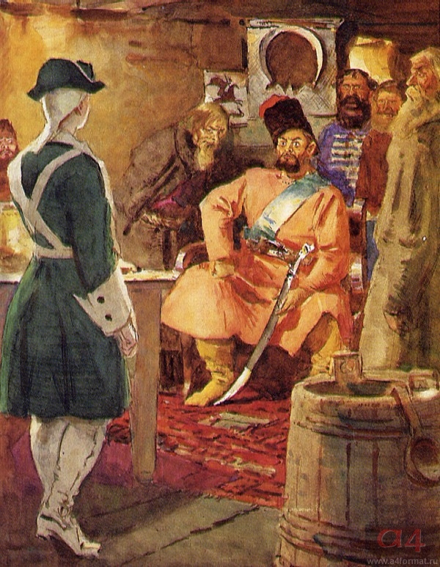
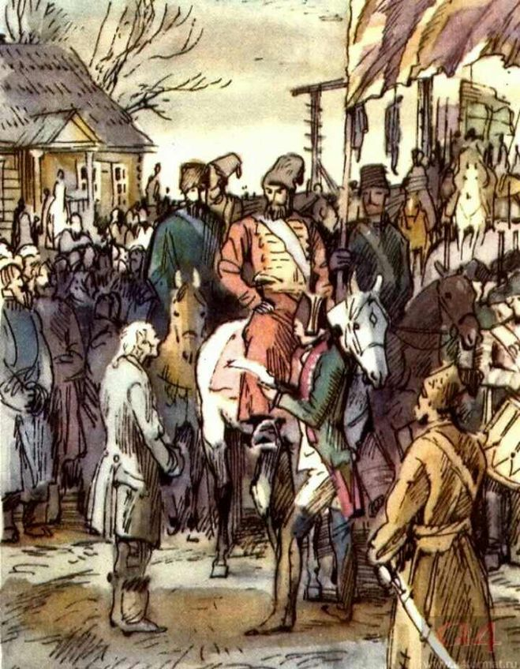
2 задание. Давайте вспомним страницы повести. Какие эпизоды из повести изображены на этих иллюстрациях.

Slide 11
3 задание. Блиц – опрос.
1 команда | 2 команда
1.Имя и отчество отца Гринева? (Андрей Петрович) 2. Сыну был пожалован в дядьки кто? (стремянный Савельич) 3. Выучился Петруша грамоте, на каком году? (на 12 –м) 4. Был нанят француз? (мосьё Бопре). 5. Продолжите: «Петруша в Петербург не поедет. Чему научится он, служа в Петербурге?» (Мотать да повесничать? Нет, пускай послужит он в армии… да понюхает пороху, да будет солдат, а не шаматон) | 1. Швабрин сказал Гринёву: «Ежели хочешь, чтоб Маша Миронова ходила к тебе в сумерки, то вместо стишков подари ей …»? (пару серёг) 2. Генерал Р писал: «извещаю Вас, что убежавший из-под караула донской казак …»? (Емельян Пугачев) 3. Закончите слова Ивана Кузьмича в день приступа: «Что вы, ребятушки, стоите?… Умирать так, умирать: (дело служивое)». 4. О ком идет речь?» Сидел под образами в красном кафтане, в высокой шапке и важно подбочась?» (Пугачев). 5. Война под предводительством Е. Пугачева закончилась. Что стало с Пугачевым? (Казнили)
1 балл за каждый правильный ответ

Slide 12
4 задание. Ответьте и докажите.
1 команда | 2 команда
Можно ли назвать «Капитанскую дочку» бытовым романом, т. е. романом, который показывает общий уклад жизни, повседневную жизнь. | Можно ли назвать «Капитанскую дочку» историческим романом?

Slide 13
5 задание. Анализ образов.
1 команда | 2 команда
Посмотрите отрывок из фильма «Капитанская дочка». Проанализируйте, как ведёт себя Пётр Гринёв. | Посмотрите отрывок из фильма «Капитанская дочка». Проанализируйте, как ведёт себя Емельян Пугачёв.

Slide 14
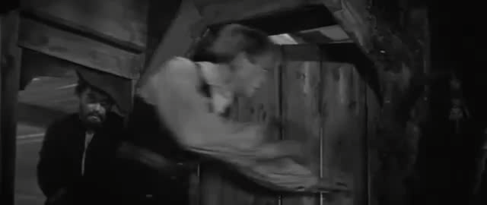

Slide 15
6 задание. Отгадайте, о ком речь.
1 команда | 2 команда
Она была в белом утреннем платье, в ночном чепце и в душегрейке. Ей казалось лет сорок. Лицо ее, полное и румяное, выражало важность и спокойствие, а голубые глаза и легкая улыбка имели прелесть неизъяснимую… | … старался по почерку угадать расположение духа, в котором писано было письмо; наконец решил его распечатать и с первых строк увидел, что всё дело пошло к чёрту.

Slide 16
7 задание. Как известно, Гринёв был арестован, обвинён в государственной измене и предстал перед Следственной комиссией. Разбирательство носило чрезвычайно суровый характер. Мы проведем символический судебный процесс. На воображаемом заседании суда выступят: обвинение, защита. Чьи доводы окажутся более весомыми? Осужден или оправдан, будет поручик Гринёв?
1-ая команда-прокурор
2-я команда-защитник

Slide 17
Итоги урока.
Почему произведение о далеких событиях, о людях 18 века, и теперь читается с неослабевающим интересом?
(Повесть преподносит нам нравственные уроки, которые остаются в нашей памяти на всю жизнь. Главные герои Пушкина учат нас тому, как поступать в сложных жизненных ситуациях, не теряя человеческого достоинства, не нарушая кодекса чести.)

Slide 18
Итоги урока
Подсчет баллов-жетонов у каждой команды.
За работу на уроке можно поставить следующие оценки:
«5» за активное участие в обсуждении и анализ текста____________.
«4» за участие в обсуждении _______.
Запишите домашнее задание. Вам нужно письменно ответить на вопрос
«Почему произведение названо «Капитанская дочка»?

